Slide 1

Projet 2 : Transformez une maquette en site web
Mathieu MERCIER
Parcours Développeur Web 10/12/2020 – 10/08/2021

Slide 2
PLAN DE LA PRESENTATION
Méthodes et Environnement de travail
Découpage de la maquette
Démonstration du site

Slide 3





Méthodes et Environnement de travail
Logiciels utilisés :
Découpage de la maquette : PAINT.NET
Développement : Visual Studio Code
Navigateurs : Chrome et Firefox
Gestion GIT: GIT Kraken

Slide 4
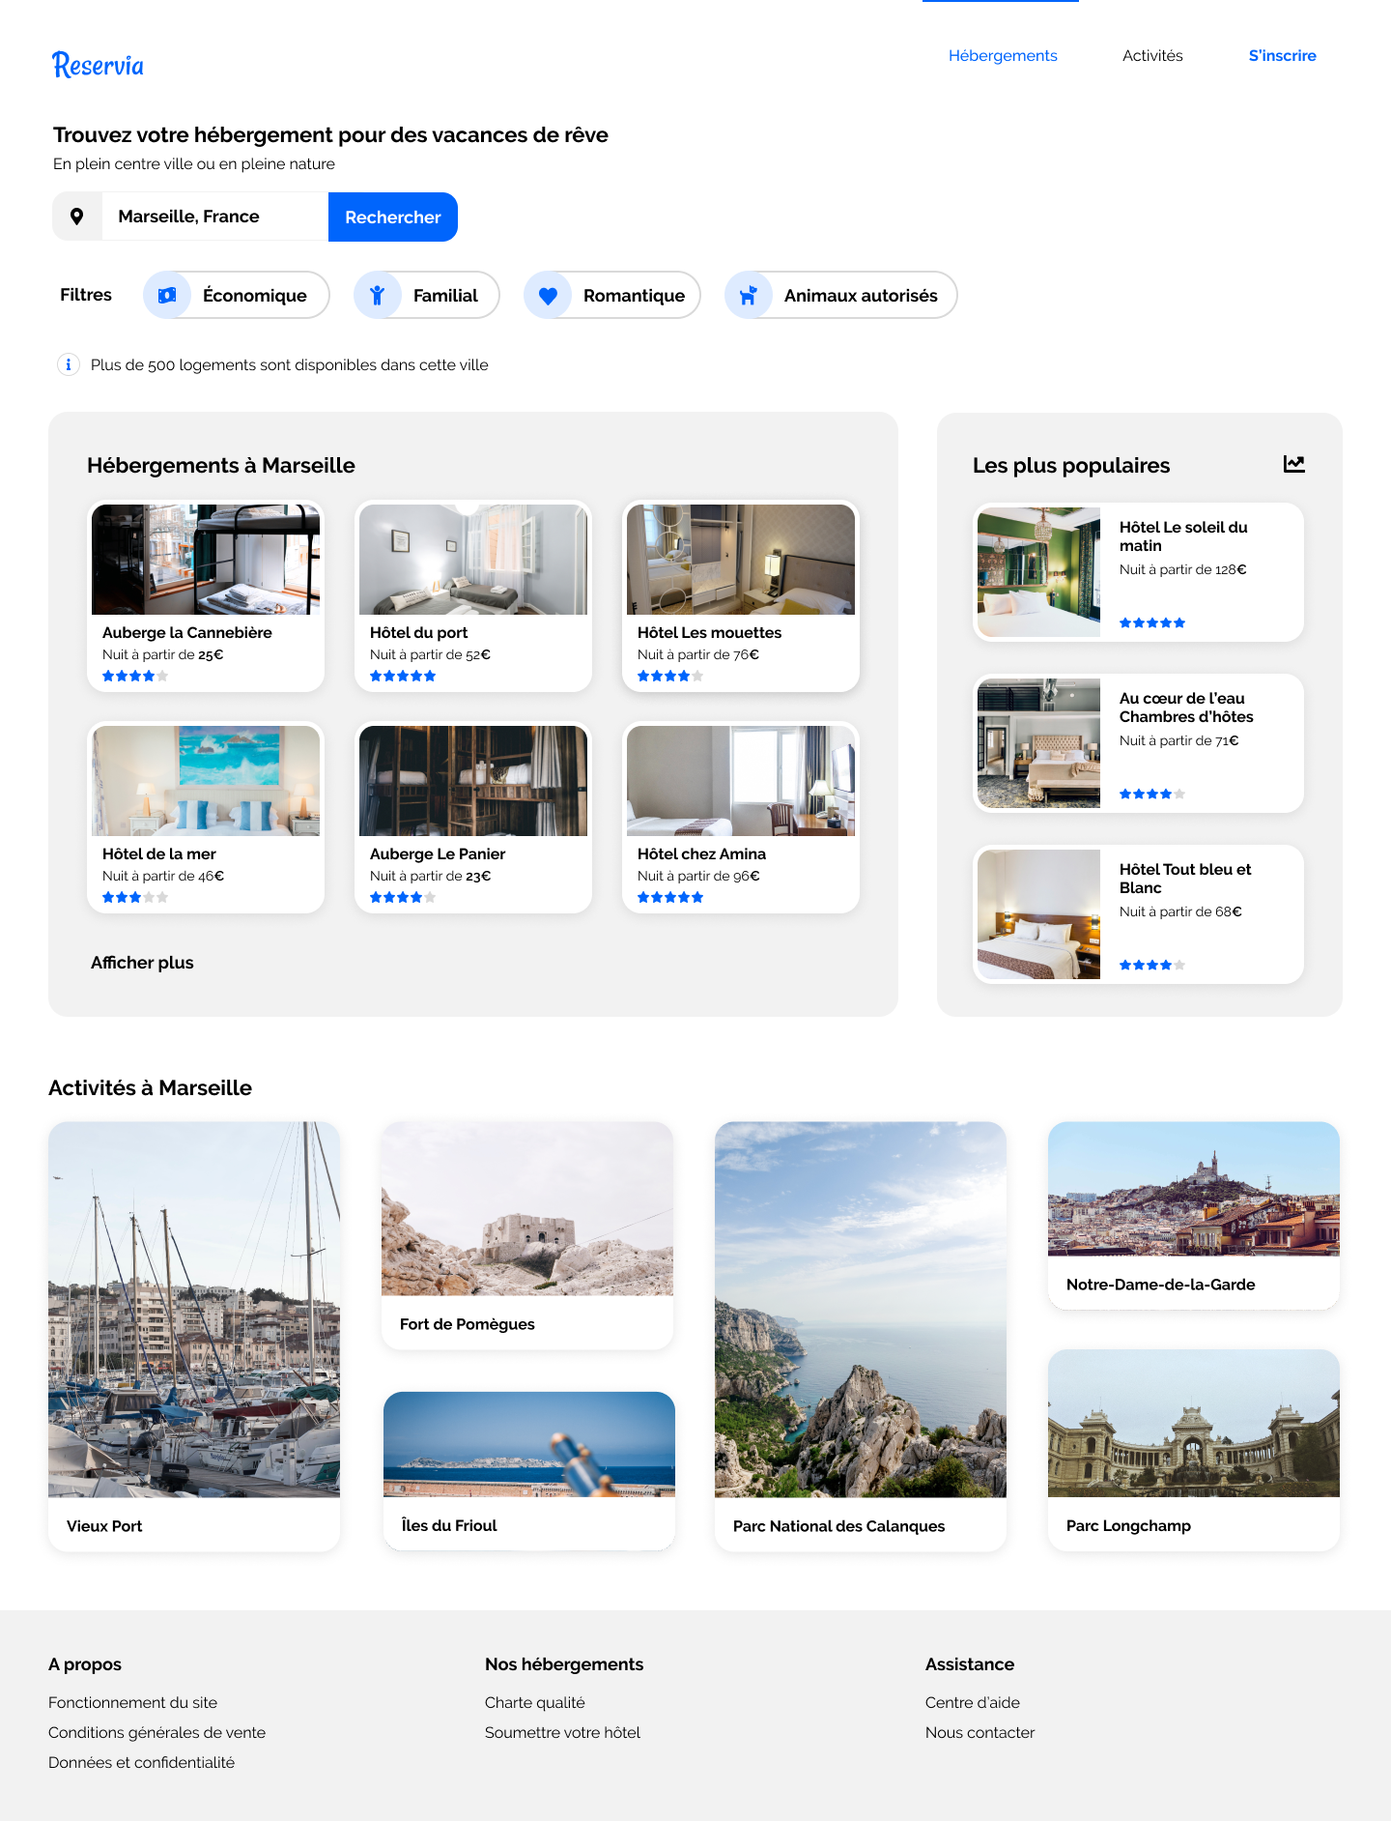
Procédure :
Maquette Desktop:
Découpage en gros blocs :
Header
Recherche + Filtres
Contenu
Footer
Codage maquette Desktop, bloc par bloc.
Adapter la page à la version mobile, en respectant la maquette mobile et en utilisant les media queries.
Définir une version tablette du site (pas de maquette)

Slide 5
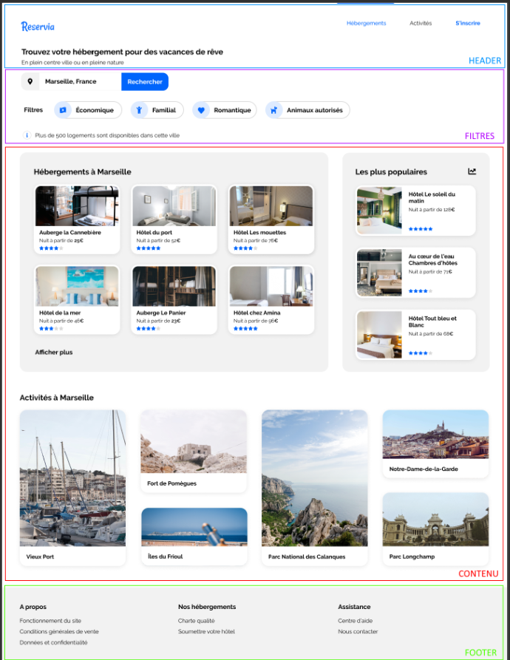
Header
Recherche + Filtres
Contenu
Footer

Slide 6
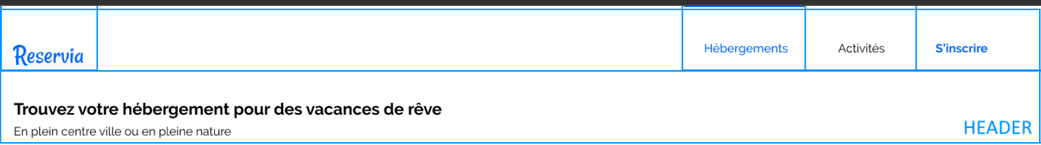
Découpage Header
Logo
Barre de navigation
Paragraphe texte

Slide 7
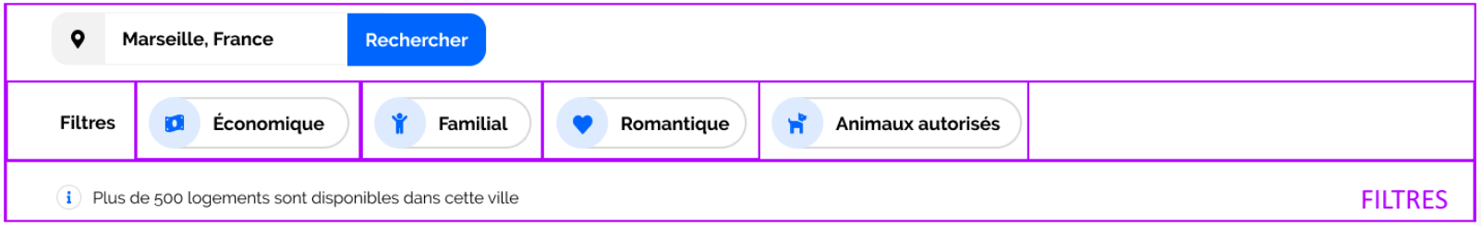
Découpage Filtres
Barre de recherche
Boutons Filtres à animer au survol
Paragraphe info

Slide 8
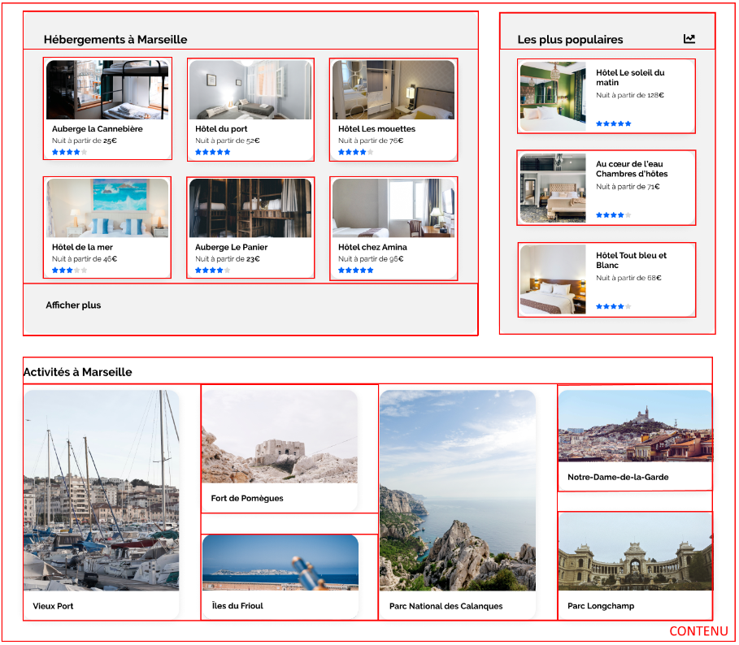
Découpage Contenu
3 sections :
- Hébergements
- Populaires
- Activités
Tout les éléments du bloc CONTENU sont placés grâce aux propriétés Flexbox

Slide 9
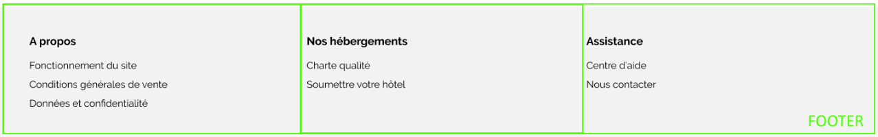
Découpage Footer
Découpage en 3 blocs identiques

Slide 10
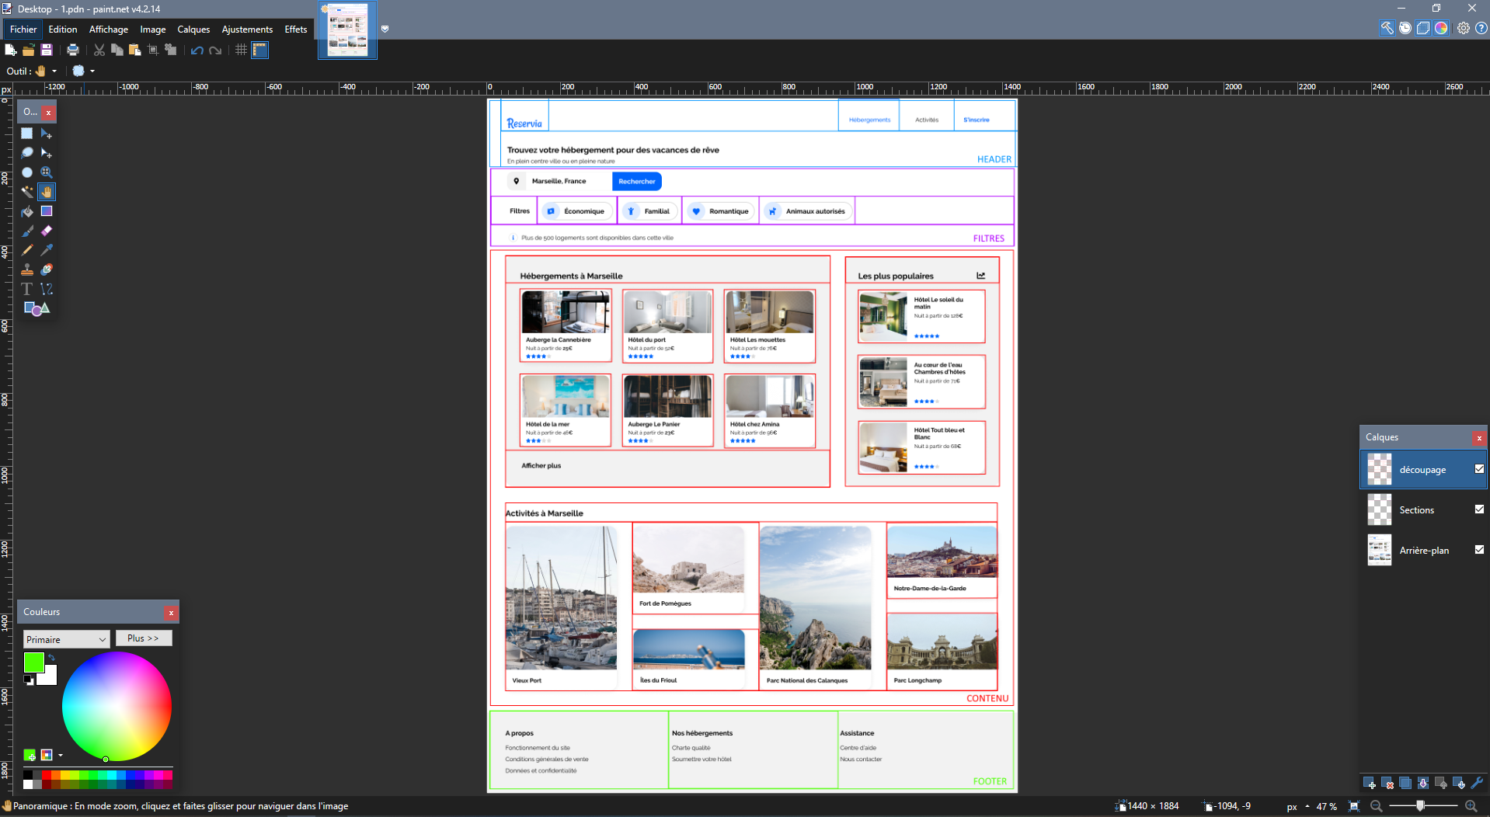

Slide 12

Projet 1 : Transformez une maquette en site web
Merci de votre attention !
Mathieu MERCIER – m.mercier78@gmail.com

